Slide 1
PROGRAMME EDUCATIF FEDERAL
FICHE « ACTION »

Slide 2
Nom du club :
US AUBIGNY
Dates :
23/12
Thématiques développées
REGLES DE VIE
Santé Engagement citoyen Environnement
Nom de l’action
INTERVENTION ANCIENNE JOUEUSE INTERNATIONALE
Nb participants :
20
REGLES DE JEU
Fair-play Règles du jeu et arbitrage Culture foot
Catégories concernées :
U10F-U11F
Résumé de l’action
JOURNEE STAGE U10F-U11F du club mais aussi celle de SPS Nieul le Dolent.
Elles ont eu la chance de bénéficier de l'intervention d'une ancienne joueuse Internationale
Emilie Mazoué-Guillet est venue leur présenter son parcours :
Internationale Française A
Internationale Française Espoirs
Internationale Française -16 ans
Double vice championne de France de ligue 1 Féminine (ESOF)
2 fois Championne de France de ligue 2 Féminine (ESOF)
Environ 300 matchs de ligue 1 Féminine et 40 en ligue 2 Féminine
Elle en a profité pour répondre à leurs différentes interrogations

Slide 3
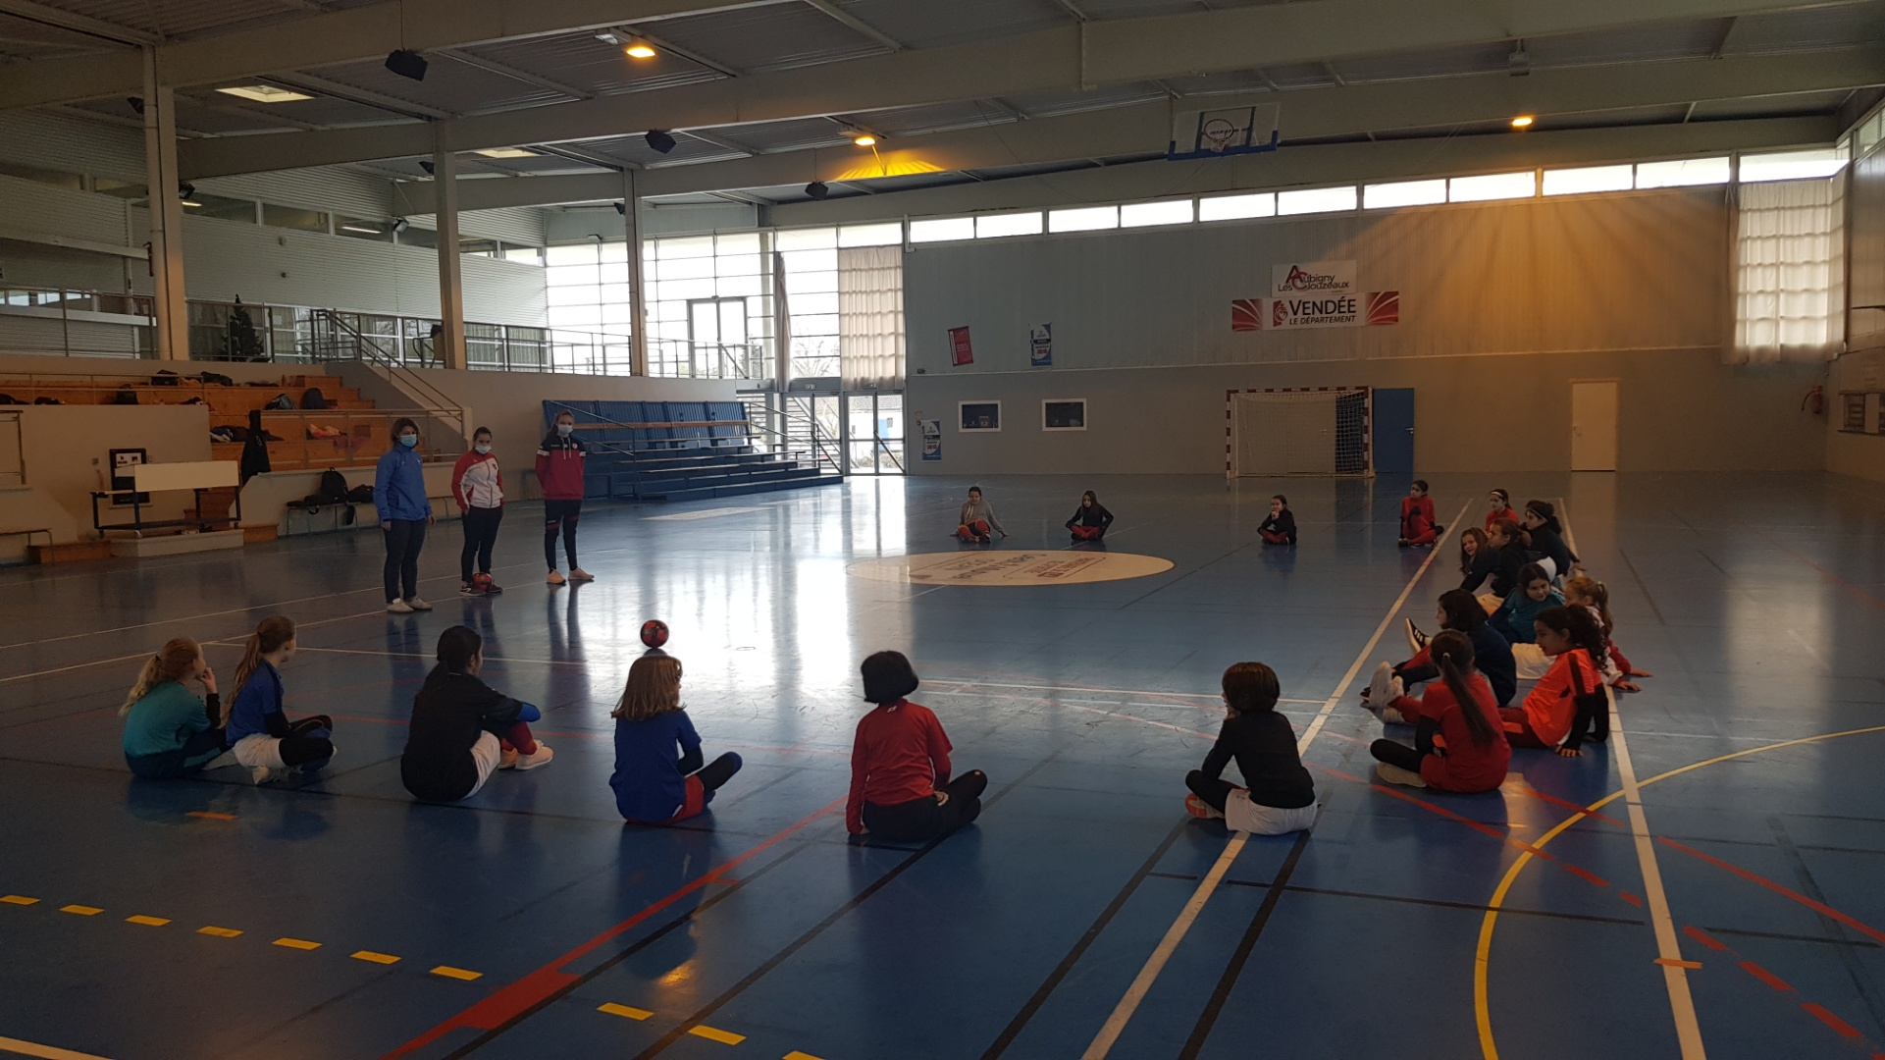
PHOTO(s)
DE
L’ACTION

Slide 4
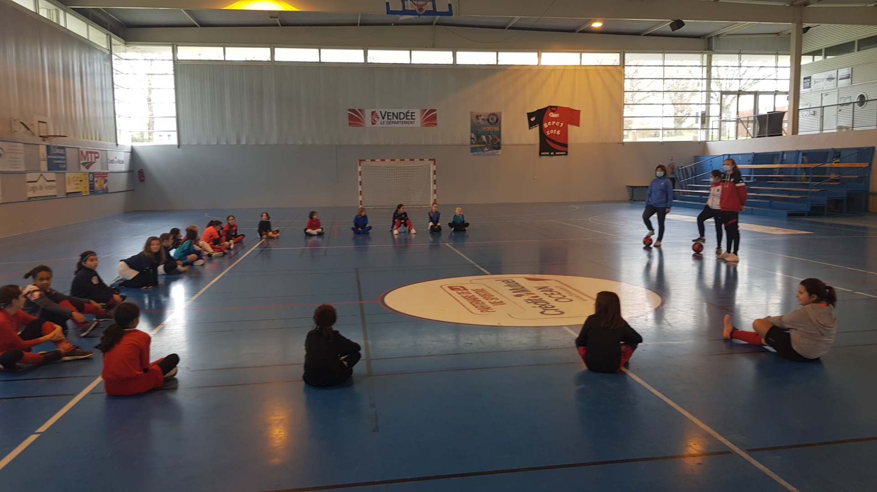
PHOTO(s)
DE
L’ACTION

